Slide 1


CJ 대한통운 미래기술 챌린지
실시간 주문 대응 Routing 최적화
임승환 김윤아 허제욱

Slide 2


1. 입고 확률 예측 모델
1
문제 정의
2

Slide 3

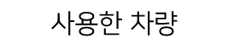
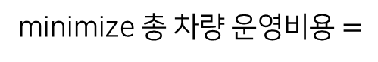
문제 상황 정의
새로운 주문이 발생하는 시점에서 처리해야하는 모든 주문에 대하여
주어진 제약 조건을 고려하여 총 차량 운영비용을 최소화 하는 주문 할당 및 배송 경로 도출
minimize $총 차량 운영비용=$
$$\left\{ 차량 고정비+단위 거리당 운송비×총 운행거리 \right\}$$
$사$용한 차량

Slide 4







문제 상황 정의
모든 주문이 성공적으로 배송 되어야 한다.
모든 터미널과 하차지 사이의 정해진 이동시간을 준수해야 한다.
6시간 간격으로 새로운 주문이 묶음 형태로 발생한다.
각 차량의 적재 용량을 초과해서는 안된다.
모든 하차지에서는 정해진 시간 창 안에서만 하차를 해야 한다.
각 하차지에서의 하차 작업에는 정해진 시간이 소요된다.
모든 주문은 발생시점으로부터 72시간 내에 배송이 완료되어야 한다.

Slide 5
문제 상황 정의
차량 라우팅 문제(VRP)
차
량
Veh Num | … | MaxCapa CBM | Start Center | Fixed Cost | Variable Cost
VEH_2 | … | 27 | O_9 | 80 | 0.8
VEH_3 | … | 27 | O_9 | 80 | 0.8
1. 조합 최적화
차량과 주문의 조합으로 해를 표현
각 차량이 최적 경로로 이동할 수 있는 주문 사이클을 배정
일반적으로 NP-Hard 문제
2. NP-Hard
최적해를 찾는 것이 계산적으로 매우 어려운 문제
여러 휴리스틱 방법과 메타 휴리스틱 방법을 활용
주
문
주문ID | … | 터미널ID | 착지ID | CBM | …
ORD_1 | … | O_314 | D_1 | １7.89 | …
ORD_2 | … | O_650 | D_1 | ２2.66 | …

Slide 6
1. 입고 확률 예측 모델
2
알고리즘 설명
6

Slide 7
알고리즘 개요
Raw data
Output data
od_matrix
orders
vehicles
order_result
vehicle_result
Preprocessing.py
INPUT
초기 가능해 찾기
해 개선 알고리즘
OUTPUT
〮 터미널 지정
〮 차량 지정
〮 오더 할당
〮 5가지 휴리스틱
〮 Simulated Annealing
차량 위치＆시간 업데이트

Slide 8

알고리즘 1 – 초기 가능해 찾기
1) 터미널 선정
2) 차량 선정
3) 오더 할당
할당된 주문이 많은 터미널부터 배정
터미널에 가장 빨리 도착하는 차량부터 배정
터미널 | 주문수
터미널 A | 50
터미널 B | 30
터미널 C | 5
… | …
(현재 시각 6:00 PM)
35 min
35 min
(free time 6:25 PM)
(free time 6:00 PM)
터미널 A
10 min
(free time 6:00 PM)

Slide 9
알고리즘 1 – 초기 가능해 찾기
1) 터미널 선정
2) 차량 선정
3) 오더 할당
이번 배치 주문 처리 시작 가능 시간
터미널에 가장 빨리 도착하는 차량부터 배정
이전 배치가 끝난 후 차량의 free time 업데이트
1) 다음 배치 시작 시간 이전에 작업이 끝날 경우
→ 다음 배치 시작 시간으로 업데이트
2) 다음 배치 시작 시간 이후에 작업이 끝날 경우
→ 작업이 끝나는 시간으로 업데이트
(현재 시각 6:00 PM)
35 min
35 min
(free time 6:25 PM)
(free time 6:00 PM)
터미널 A
10 min
(free time 6:00 PM)

Slide 10
알고리즘 1 – 초기 가능해 찾기
1) 터미널 선정
2) 차량 선정
3) 오더 할당
사이클 할당
오더의 PASS 여부
점수가 높은 오더 순서로 할당
주문 | 시작 시간
주문 A | 6:17 PM
주문 B | 7:01 PM
주문 C | PASS
주문 D | ?
… | …
CBM 제약 위반 여부
72시간 제약 위반 여부
최소 배송일(4일) 제약 위반 여부
(사이클의 첫번째 오더에 대하여) 다음 배치로의 주문 이월 여부
차량의 위치, 시간, 남은 CBM 업데이트
오더의 점수 산출
(기본) 하차 작업 시작 가능 시각
(패널티) 주문 생성 후 24 & 48시간 이후
다음 할당할 차량에 대하여 과정 반복

Slide 11
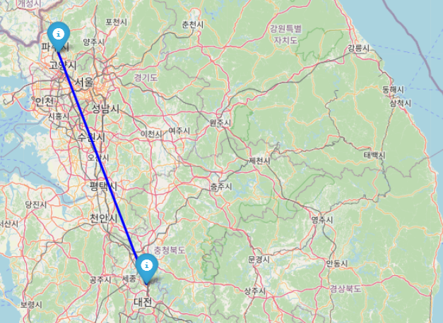
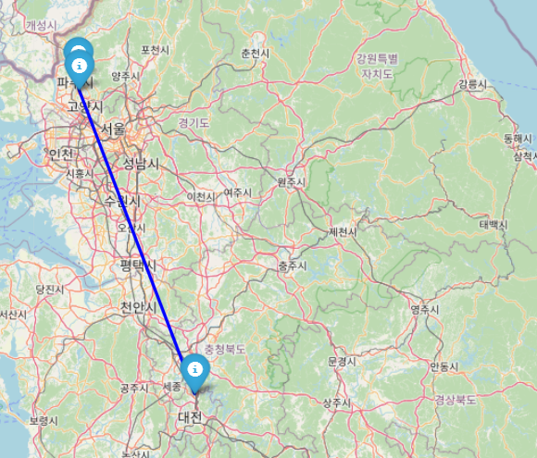
알고리즘 2 – 해 개선 알고리즘
Solver 작동
Base) 5가지 휴리스틱
예시 1) 차량 교환
차량 교환
오더 교환
사이클 교환
인접 주문 번들 교환
사이클 분배
예시 1) 차량 교환
VEH_2432
VEH_3271
초기해 | 새로운 차량 (VEH_2432)가 사용되어 고정비 추가 발생
개선 후 | 기존에 사용되었던 차량 (VEH_3271)이 대신 처리함으로써 비용 절감

Slide 12
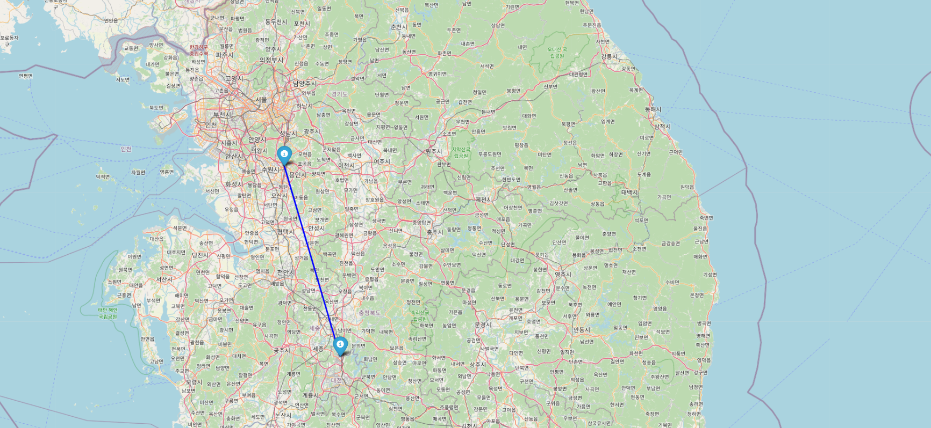
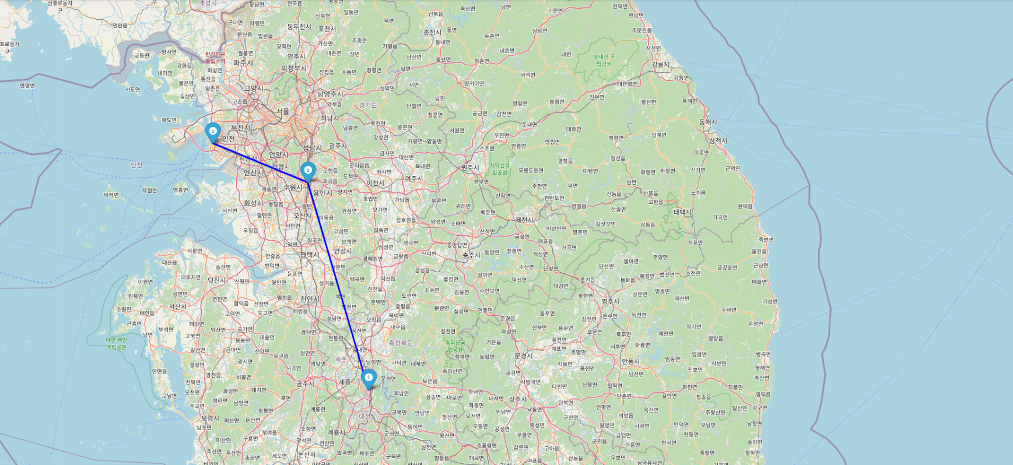
알고리즘 2 – 해 개선 알고리즘
Solver 작동
Base) 5가지 휴리스틱
예시 2) 차량 교환
차량 교환
오더 교환
사이클 교환
인접 주문 번들 교환
사이클 분배
VEH_2386
VEH_1457
(MaxCapaCBM: 33)
(MaxCapaCBM: 51)
초기해 | CBM 제약으로 동일 루트를 두 번 왕복하여 이동
개선 후 | 한 번의 이동만으로 동일 주문들 처리 가능

Slide 13
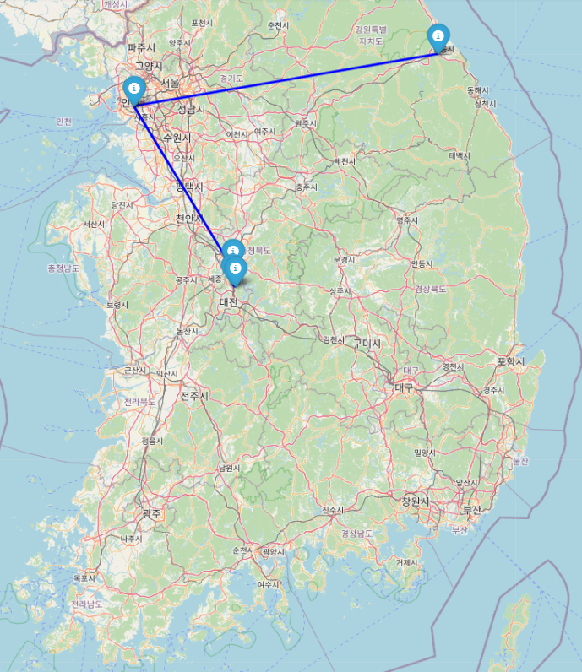
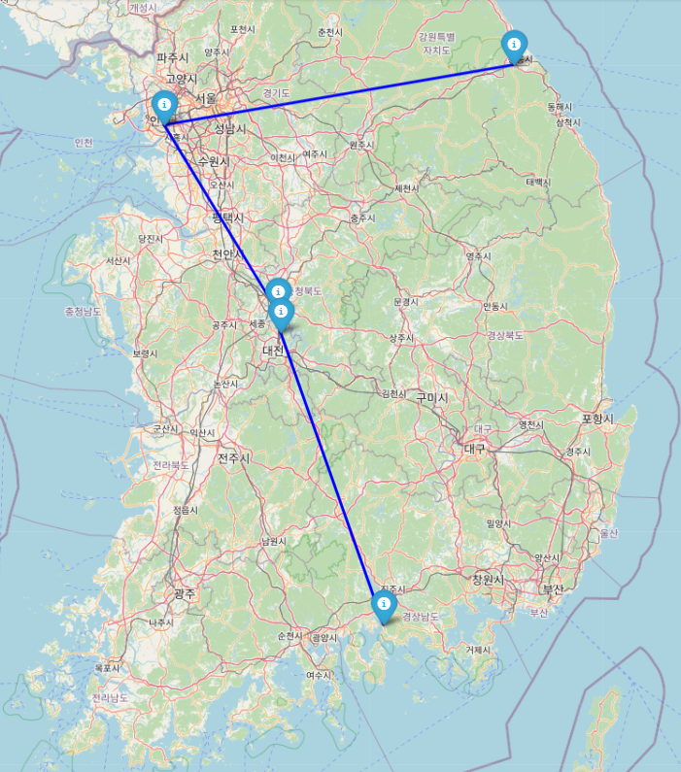
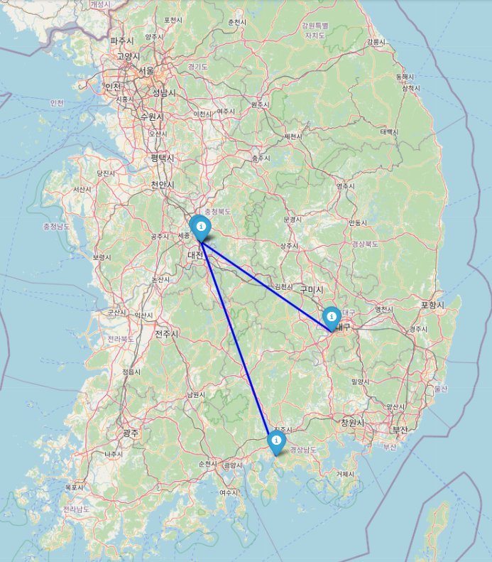
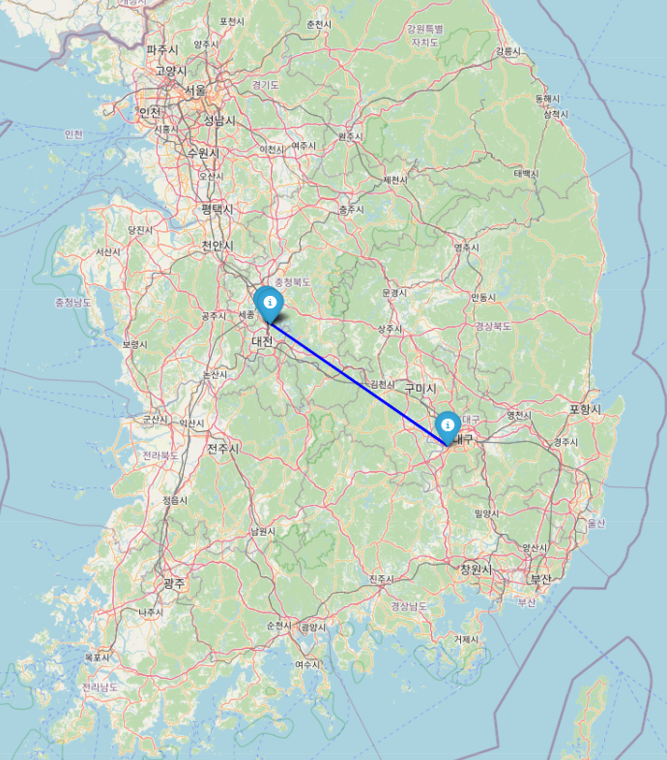
알고리즘 2 – 해 개선 알고리즘
Solver 작동
Base) 5가지 휴리스틱
예시 3) 오더 교환
차량 교환
오더 교환
사이클 교환
인접 주문 번들 교환
사이클 분배
초기해 | 비슷한 시점에 비슷한 위치에 도달하는 두 차량이 존재 → 더 빨리 도달하는 veh1에 더 빨리 처리할 수 있는 충청도 주문을 할당
개선 후 | 다음 배치에 영향 없이 주문을 모두 처리할 수 있을 때 (free time에서 손해가 없음) 변동비가 더 작은 veh1에 전라도 주문을 할당하는 것으로 교환

Slide 14

알고리즘 2 – 해 개선 알고리즘
Solver 작동
Base) 5가지 휴리스틱
Option) Simulated Annealing
차량 교환
오더 교환
사이클 교환
인접 주문 번들 교환
사이클 분배
국지해에서 빠져나와 최적해를 탐색하기 위한 장치
일정 확률(p)로 가능해 영역에서 해 감소 방향으로의 이동을 허용
$$p ∝exp\left(\frac{해 감소 정도}{할당된 시간에 대한 남은 시간의 비율}\right)$$
$p>\left(0에서 1 사이의 랜덤 숫자\right)$ 이면 해당 방향으로 이동
해 감소 방향 | 반드시 이동
해 증가 방향 | 증가 정도가 작을수록, 남은 시간이 많을수록 이동 확률 높아짐

Slide 15



Simulated annealing!
Oops stuck..!
solver
초기해!
Let’s go!

Slide 18
1. 입고 확률 예측 모델
3
알고리즘 평가
18

Slide 19
알고리즘 성능 평가
예선 결과 (주문 8,517개, 차량 3,450대)
Initial Solution
미배송 | 제약 위반 | 사용 차량 수 | 총 운영비용
0 | 0 | 2,264 | 1,973,772
Solver 진행 후
미배송 | 제약 위반 | 사용 차량 수 | 총 운영비용
0 | 0 | 1,698 | 1,654,039
Notes:
초기해 5분 40초

Slide 20
알고리즘 특징
장점 1 ) 코드 최적화로 빠른 실행 시간
객체 공유 및 reference만 변경 | 〮 객체의 단계를 구분하고 reference만 변경하며 활용 ( 배치 내에서 정적인 객체 | 초기해 탐색에 활용되는 객체 | 개선 알고리즘에 활용되는 객체)
배치 내에서 static
초기해 탐색에 활용
개선 알고리즘에 활용
Order
Order_helper
Vehicle
Veh_helper
Veh_Alloc
Solution
Graph
Notes:
초기해 5분 40초

Slide 21
알고리즘 특징
장점 1 ) 코드 최적화로 빠른 실행 시간
객체 공유 및 reference만 변경 | 〮 객체의 단계를 구분하여 reference만 변경하며 활용 ( 배치 내에서 정적인 객체 | 초기해 탐색에 활용되는 객체 | 개선 알고리즘에 활용되는 객체)
캐싱 | 〮 동일한 연산을 반복해서 수행할 필요가 있는 데이터에 대해 캐싱을 이용 ex) 할당된 주문에 의존하는 차량의 루트, 이동 거리, 작업 후 시간, 제약 위반 점수 등
해 공간 탐색 시 변화량만을 계산 | 〮 solver 작동 시 이동 여부를 결정할 때 cost 연산 필요 〮 고정비 발생 여부와 이동 거리 변화량만을 이용하여 최소한의 연산으로 해 공간 탐색
Notes:
초기해 5분 40초

Slide 22
알고리즘 특징
장점 1 ) 코드 최적화로 빠른 실행 시간
초기해 찾기
〮 실행 시간: 5분 40초
〮 Optimality gap 약 15%의 가능해 도출
개선 알고리즘
〮 실행 시간: config로 유연하게 조절 가능
(TIME CONSTRAINT & SIMULATED ANNEALING 옵션으로 조절)
실행 시간 | Simulated Annealing | Total Cost
? | False | 1,732,814
90분 | True | 1,654,039
※ 모두 예선 데이터 기준으로 작성됨
Notes:
초기해 5분 40초

Slide 23
알고리즘 특징
장점 2 ) 조합 최적화의 특징을 반영한 알고리즘
〮 Initial Solution Generator를 두 가지 버전으로 설계
가능성
(Feasibility)
ver 1) 가능해를 찾는 것에 초점을 맞춘 버전 (가능성 보장)
ver 2) Total cost를 고려하여 초기해를 찾는 버전 (초기해의 질 보완)
〮 Simulated annealing은 가능해 영역에서 국지해에서 빠져나갈 장치로써 작동
〮 탐색한 가능해 중 최적해를 트래킹 – 실행 시간이 증가할수록 전역 최적해에 수렴
비볼록성
(Non-convex)
〮 다양한 휴리스틱 적용하여 solver 구성
〮 상용 알고리즘과 최신 연구 참고 + 데이터 특성을 고려하여 직접 설계한 휴리스틱
NP-hard
Notes:
초기해 5분 40초

Slide 24
알고리즘 특징
장점 3 ) 알고리즘의 유연성
config로 메타정보 변경 가능
알고리즘 추가 및 수정의 유연성
문제 상황에 의존 | 〮 배치 수 〮 배치 간 시간 간격 〮 주문 처리 임계 시간 (ex. 72시간) 〮 전체 주문 처리 시간 (ex. 4일) 등
알고리즘 설정값 | 〮 디버깅 모드 여부 〮 Simulated Annealing 실행 여부 〮 알고리즘 실행 시간 〮 주문의 인접성 판단을 위한 거리 경계값 등
Initial Solution Generator (초기해 찾기)
터미널 선택 / 차량 선택 / 오더 배정 과정의 분리
Solver (개선 알고리즘)
각 휴리스틱의 분리
: 메인 함수(solve)에서 휴리스틱의 순서 및 포함 여부 변경 가능
각 알고리즘의 메인 로직을 분리하여
알고리즘 추가 및 수정이 용이하고 직관적이도록 설계
Notes:
초기해 5분 40초

Slide 25
Q & A
임승환 김윤아 허제욱

